Slide 1
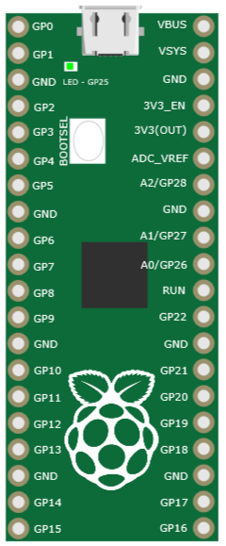
Raspberry pi
pico H
мікро комп’ютер

Slide 2
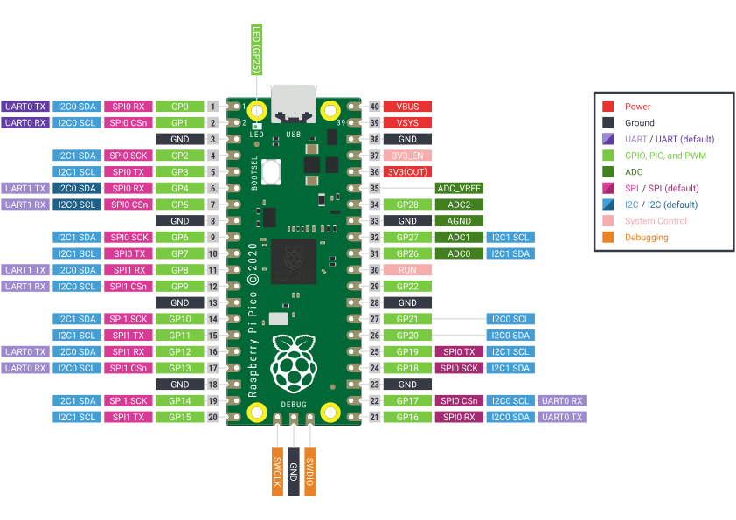
розпіновка

Slide 3
CODE

